Slide 1
Кафедра экономики и управления, ауд. 1531, т. 240-42-27
К.э.н., доцент Недолужко О.В.
Планирование потребности в персонале

Slide 2
План лекции
Содержание и задачи планирования потребности в персонале.
Анализ выполнения плана по труду.
Планирование производительности труда.
Планирование трудоемкости производственной программы.
Расчет баланса рабочего времени.
Расчет потребности в персонале.
2

Slide 3
Содержание и задачи планирования потребности в персонале
Значение и роль плана по труду и персоналу фирмы определяются следующим моментами:
1 затраты на содержание персонала составляют значительную часть издержек предприятия, определяют цену реализации продукции и её конкурентоспособность;
2 персонал фирмы является важнейшим фактором производства;
3·в настоящее время возрастает коллективный и инвестиционный характер труда;
4 неоправданно низкий уровень оплаты труда.
3
Notes:
2 Именно от него зависит, насколько эффективно используются на предприятии средства и предметы труда, насколько успешно работает предприятие в целом. Поэтому на каждом предприятии должна разрабатываться и осуществляться кадровая политика, служащая исходной базой для планирования персонала;
3 Это выражается в разработке и реализации на предприятии значительного числа различных инновационных проектов, в которых задействовано большое количество работников. Эффективность этих проектов во многом зависит от того, насколько скоординированы усилия исполнителей, что может быть обеспечено только на планомерной основе;
4 Соответственно низок удельный вес расходов на оплату труда в себестоимости продукции. Основную долю в себестоимости занимают материальные затраты. Повысить уровень заработной платы можно только на основе рационального планирования труда.

Slide 4
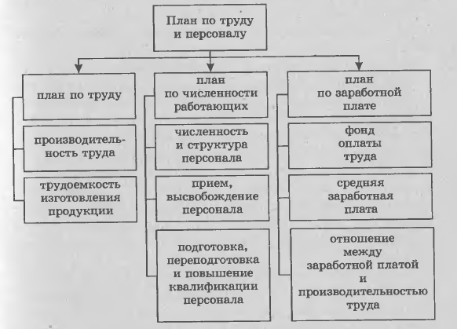
Содержание и задачи планирования потребности в персонале
Рисунок 1 – Структура плана по труду и персоналу
4
Notes:
В процессе планирования потребности в персонале необходимо учесть следующие обстоятельства: - высвобождение персонала в связи с ростом производительности труда, сокращением некоторых объемов, простоев и других условий; - увеличение персонала в связи с расширением производства; - потребность в замещении в связи с увольнениями на законных основаниях (в армию, на пенсию, учебу и др. причинам) и по другим основаниям (собственное желание, вызванное неудовлетворительными условиями труда, взаимоотношениями в коллективе и т.д.).

Slide 5
Содержание и задачи планирования потребности в персонале
Целью разработки плана по труду и персоналу является определение рациональной (экономически обоснованной) потребности фирмы в персонале и обеспечение эффективного его использования в планируемом периоде времени.
К числу основных задач, которые решаются в процессе планирования труда, относятся следующие:
1 создание здорового и работоспособного трудового коллектива, способного выполнить намеченные тактическим планом цели;
2 формирование оптимальной половозрастной и квалификационной структуры трудового коллектива фирмы;
3 подготовка, переподготовка и повышение квалификации персонала фирмы;
4 совершенствование организации труда;
5 стимулирование;
5
Notes:
Основная роль на предприятии принадлежит кадровому потенциалу. Именно от кадров зависит степень эффективности использования средств производства и успешность деятельности в целом.

Slide 6
Содержание и задачи планирования потребности в персонале
К числу основных задач, которые решаются в процессе планирования труда, относятся следующие (продолжение):
6·создание благоприятных условий труда и отдыха для персонала;
7 повышение производительности и качества труда;
8 обеспечение оптимального соотношения между численностью персонала, заработной платой и производительностью труда в планируемом периоде;
9 ротация персонала (приём, увольнение, перевод на другую работу);
10 оптимизация средств на содержание персонала и т.д.
6
Notes:
Исходными данными для составления плана по труду являются: перспективный план развития предприятия; результаты исследования рынка сбыта продукции; результаты анализа производственно-хозяйственной деятельности предприятия за предшествующий период; законодательные акты и другие нормативные документы общероссийского и отраслевого характера по вопросам оплаты труда, социальной защиты населения, а также отраслевые нормы времени и выработки в качестве рекомендаций.

Slide 7
Содержание и задачи планирования потребности в персонале
В соответствии со структурой тактического плана планирование персонала охватывает планирование труда и планирование оплаты труда. Для этого в плане по труду и персоналу выделяются три раздела:
- план по труду;
- план по численности персонала;
- план по заработной плате.
7
Notes:
Процесс планирования труда является составной частью тактического планирования. Однако, если планирование материально-вещественных факторов производства не представляет собой трудности, то планирование персонала является наиболее сложным. Это обусловлено тем, что каждый член трудового коллектива фирмы имеет свои потенциальные трудовые возможности, черты характера и в этом отношении он неповторим. Следовательно, трудовой коллектив как объект тактического планирования не представляет собой сумму работников фирмы, а характеризуется синергетическим эффектом, оценить который чрезвычайно сложно.

Slide 8
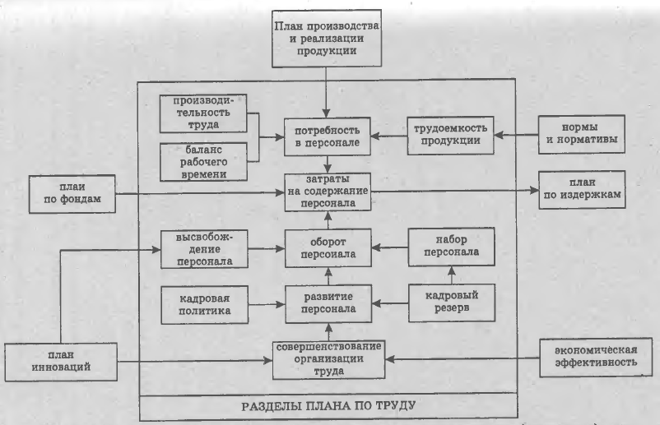
Содержание и задачи планирования потребности в персонале
Рисунок 2 – Содержание и информационные связи плана по труду и персоналу с другими разделами тактического плана
8
Notes:
В плане по труду и численности фирмы рассчитываются показатели производительности труда; определяется трудоёмкость изготовления единицы продукции и планируемого объёма товарного выпуска, численность работающих в разрезе различных категорий персонала, планируемая величина затрат на содержание персонала фирмы и её структурных подразделений, численность высвобождаемых (увольняемых) и принимаемых на работу работников; намечаются мероприятия по совершенствованию организации труда, подготовке, переподготовке и повышению квалификации кадров, формированию и использованию кадрового резерва; готовятся исходные данные для планирования фонда оплаты труда и фонда заработной платы, средней заработной платы работников фирмы и т.д.
План по труду и персоналу связан с основными разделами тактического плана: планом производства и реализации продукции; нормами и нормативами; планом инноваций; планом по издержкам; финансовым планом; экономической эффективностью производства; планом по фондам и т.д.

Slide 9
Содержание и задачи планирования потребности в персонале
Технологический процесс планирования труда и численности представляет собой последовательность взаимосвязанных процедур, которые имеют определённый набор исходных данных, алгоритм расчёта показателей и законченный результат.
В процессе планирования выполняются следующие плановые расчеты:
1·анализируется выполнение плана по труду и численности за предшествующий период;
2 рассчитываются плановые показатели производительности труда;
3 определяется нормативная трудоёмкость изготовления единицы продукции, работ и товарного выпуска;
4 рассчитывается плановый баланс рабочего времени одного работающего;
5 рассчитывается потребность в персонале, его плановая структура и движение;
6 планируется развитие персонала.
9
Notes:
План по труду и персоналу разрабатывается на основе плана производства и реализации продукции, поскольку численность персонала напрямую связана с объемами выпуска продукции. В то же время потребность в персонале зависит от степени обоснованности применяемых на предприятии норм и нормативов времени, обслуживания, численности, управляемости и эффективности, что находит свое отражение в соответствующем разделе тактического плана.
Финансовый план и план по фондам характеризуют экономические возможности и результативность хозяйственной деятельности, определяют размер средств, направляемых на оплату труда, и влияют на величину затрат, направляемых на содержание персонала фирмы. В свою очередь величина затрат на содержание персонала влияет на уровень издержек фирмы и отражается в плане по издержкам.

Slide 10
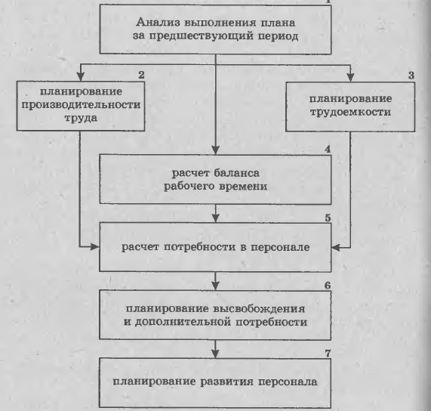
Содержание и задачи планирования потребности в персонале
Рисунок 3 – Схема этапов планирования потребности в персонале
10
Notes:
http://www.eup.ru/Documents/2006-07-18/41942-1.asp

Slide 11
Анализ выполнения плана по труду
Основными задачами анализа плана по труду и заработной плате являются:
1 оценка обеспеченности предприятия трудовыми ресурсами;
2·оценка эффективности использования трудовых ресурсов;
3·выявление резервов экономии трудовых ресурсов и разработка мероприятий по их использованию.
Обеспеченность фирмы трудовыми ресурсами определяется сравнением фактического количества работников в базисном периоде по категориям и профессиям с плановой потребностью.
11
Notes:
Особое внимание должно быть уделено кадрам ведущих профессий. В результате анализа выявляется дефицит (избыток) кадров в целом по фирме и её структурным подразделениям. При этом определяются причины, обусловившие расхождение фактического наличия трудовых ресурсов с плановыми установками.

Slide 12
Анализ выполнения плана по труду
По каждому структурному подразделению и в целом по фирме анализируются следующие показатели:
- общая численность работников;
- численность промышленно – производственного персонала (ППП) и его удельный вес в общей численности;
- численность рабочих и их удельный вес в численности ППП;
- дополнительная потребность в персонале (всего, в том числе ППП);
- дополнительная потребность в кадрах рабочих и специалистов;
- обеспечение дополнительной потребности в кадрах рабочих за счёт выпускников профессионально – технических учебных заведений, службы занятости населения и прочих внешних источников;
- высвобождение рабочих и служащих;
- использование высвобождаемой численности персонала и т.п.
12
Notes:
Важнейшим параметром, характеризующим состояние производственного персонала, является численность работников предприятия. Списочную численность, в которую включают наемных работников, работающих по договору, фиксируют ежедневно, а также на определенную дату (например, на первое число месяца). В ней учитывают как фактически работавших в данный день, так и отсутствующих на работе по каким-либо причинам (командировка, отпуск, болезнь, военные сборы). Работников, принятых в организацию по внешнему совместительству, в списочной численности не учитывают. Их учет ведут отдельно. Внутренних совместителей (получающих две, полторы или менее одной тарифной ставки) учитывают только один раз. Среднесписочную численность рассчитывают за какой-либо период: месяц, квартал, год.

Slide 13
Анализ выполнения плана по труду
1. Индекс среднесписочной численности работающих:
Iчсс = Чсс1/Чсс0
где Чсс1 - среднесписочная численность работающих на предприятии в расчёте на один календарный день в отчётном году;
Чсс0 - среднесписочная численность работающих на предприятии в расчёте на один календарный день в базисном году.
2. Индекс удельного веса персонала данной категории:
Iувi=Уув1/Уув0
где Уув1 - удельный вес i-й категории работников в общей численности персонала в отчётном году;
Уув0 - удельный вес i-й категории работников в общей численности персонала в базисном году.
13
Notes:
Основными унифицированными формами первичной документации по учету численности персонала служат приказы о приеме на работу, переводе на другую работу, увольнении, личная карточка работника. Списочная численность персонала ежедневно учитывается в табелях учета рабочего времени, в которых отмечаются все работники, как присутствовавшие на работе, так и отсутствовавшие по тем или иным причинам. Поскольку не все работники по тем или иным причинам ежедневно бывают на рабочем месте, истинную величину персонала в каждый данный момент характеризует его явочная численность (фактически явившиеся на работу).

Slide 14
Анализ выполнения плана по труду
3. Индекс численности рабочей силы - определяется с учётом изменения численности работников (обычно по отдельным категориям) на начало и на конец анализируемого периода:
Iчрс=(Ч0 + Чпр - Чув)/Ч0
где Ч0 - численность работников на начало анализируемого периода, чел.;
Чпр - число вновь принятых за данный период, чел.;
Чув - число уволенных за данный период, чел.
14
Notes:
Персонал находится в постоянном движении вследствие приема на работу одних и увольнения других работников.
Процесс обновления коллектива в результате выбытия части его членов и прихода новых называется сменяемостью (оборотом, движением) кадров.
Выбытие персонала может быть обусловлено объективными и субъективными причинами: ухудшение здоровья, сокращение штатов, направление на учебу, семейные обстоятельства, призыв на военную службу и т.д.

Slide 15
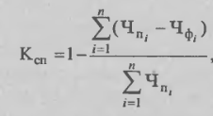
Анализ выполнения плана по труду
4 коэффициент соответствия персонала профилю работы:
где Чпi - плановое (потребное) количество работников i - й профессии (специальности) по фирме (подразделению), чел.;
Чф i - списочное (наличное) количество работников данной профессии (специальности), чел.;
n - количество имеющихся или необходимых i – х профессий.
15
Notes:
Занятие той или иной должности требует от людей обладания соответствующей профессией и квалификацией. Профессия – это вид трудовой деятельности, требующий определенной теоретической и практической подготовки. В пределах каждой профессии выделяются специальности – виды деятельности, связанные с выполнением более узкого круга функций. Так, специальностью в рамках профессии юриста будет гражданское право и пр. Профессия токаря предполагает специальность токаря-универсала. Степень овладения человеком какой-либо профессией устанавливают присвоением ему соответствующей квалификации. Квалификация характеризует меру овладения работниками данной профессией и отражается в квалификационных (тарифных) разрядах и категориях.

Slide 16
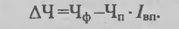
Анализ выполнения плана по труду
5 относительный излишек (недостаток) рабочей силы:
где Чф - фактическая численность работающих;
Чп – плановая среднесписочная численность;
Івп - уровень выполнения плана по объему товарной (валовой) продукции.
16
Notes:
Кроме общей, выделяют еще дополнительную потребность в персонале, которая представляет собой разность между общей потребностью и фактическим наличием кадров на начало планового периода. Дополнительную потребность в рабочих рассчитывают на плановый год и на каждый квартал, поскольку объем производства и убыль рабочих по кварталам неравномерны. Дополнительную потребность в специалистах и служащих определяют на плановый год по числу вакантных должностей, исходя из утвержденных штатов, а также с учетом ожидаемого выбытия этих работников по различным причинам.

Slide 17
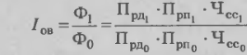
Анализ выполнения плана по труду
Эффективность использования трудовых ресурсов можно оценить по следующим направлениям:
1 использование рабочего времени.
Показатели:
1) Индекс количества отработанного времени:
где Прд1, Прд0 - фактическая средняя продолжительность рабочего дня в отчетном и базисном периодах , ч;
Прп1, Прп0 - фактическая средняя продолжительность рабочего периода в отчетном и базисном периодах;
Чсс1,Чсс0 - среднесписочная численность работающих в
отчетном и базисном периодах, чел.
17
Notes:
1 предполагает оценку количества отработанных дней и часов одним работником ППП за предплановый период , а также использование фонда рабочего времени. Анализ проводится по каждому структурному подразделению, категории работников и в целом по фирме. Анализируются показатели базисного и отчетного года и плана на отчетный период.

Slide 18
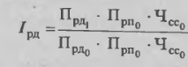
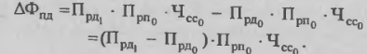
Анализ выполнения плана по труду
Показатели:
2) Влияние на изменение общего количества отработанного времени продолжительности рабочего дня:
а) индекс продолжительности рабочего дня (Iрд):
б) в абсолютном выражении:
18

Slide 19
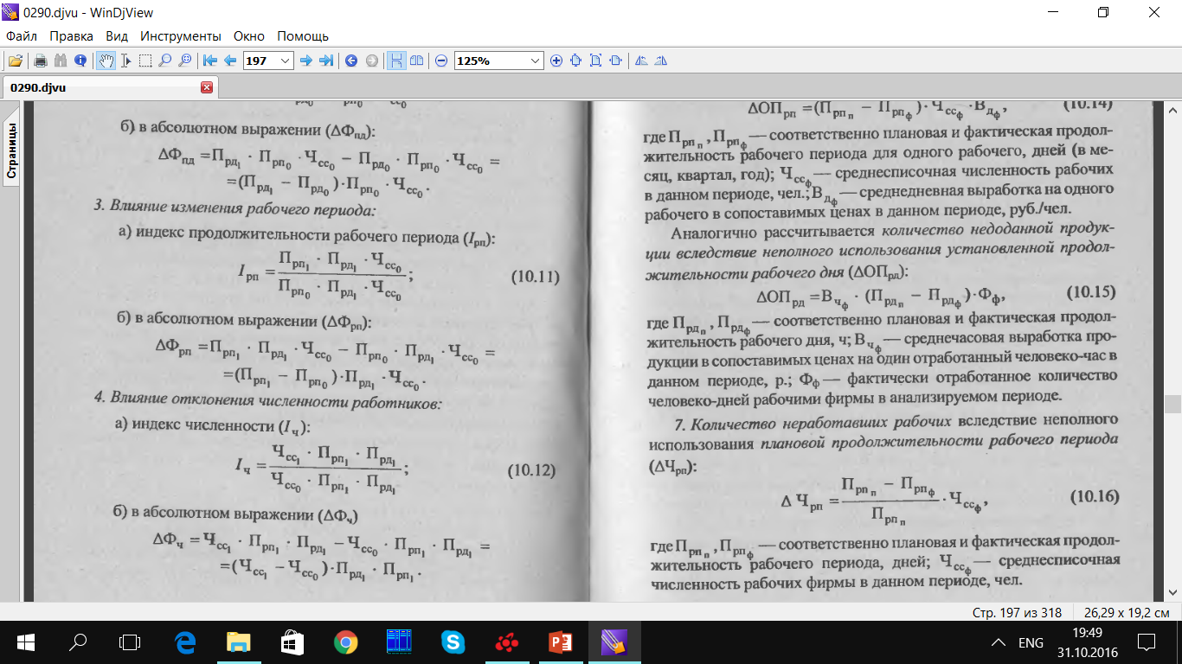
Анализ выполнения плана по труду
Показатели:
3) Влияние изменения рабочего периода:
а) индекс продолжительности рабочего периода (Iрп):
б) в абсолютном выражении:
19

Slide 20
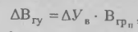
Планирование производительности труда
2 Важным объектом анализа является производительность труда. Для ее оценки чаще всего используются следующие показатели:
1) среднегодовая, среднечасовая и среднедневная выработка продукции одним рабочим;
2) среднегодовая выработка продукции на одного работающего;
3) трудоемкость продукции.
Влияние на среднегодовую выработку работника изменения доли рабочих в численности ППП можно определить по формуле:
где ΔУв – отклонение фактической численности рабочих в общей численности ППП от запланированной в %;
Вгрп – среднегодовая выработка одним рабочим в плановом периоде.
20
Notes:
Наиболее удобным в планировании является 2). Ее величина зависит от выработки рабочих, их удельного веса в общей численности работающих, а также от количества отработанных ими дней и продолжительности рабочего дня. В процессе предпланового анализа необходимо оценить влияние этих факторов на изменение уровня среднегодовой выработки ППП.
Итоговым показателем эффективности использования трудовых ресурсов является показатель рентабельности персонала, который определяется как отношение прибыли к среднегодовой численности ППП.

Slide 21
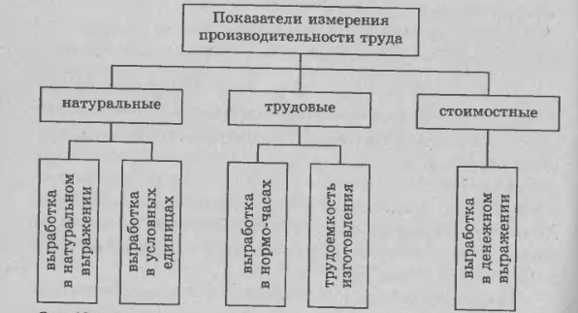
Планирование производительности труда
Рисунок 4 – Система показателей измерения производительности труда
21
Notes:
При составлении плана по труду особое внимание должно уделяться выявлению и использованию имеющихся резервов повышения производительности труда и максимальному сокращению потребности в дополнительной численности трудовых ресурсов.
В планировании повышения производительности труда используются абсолютные показатели, характеризующие уровень производительности труда, и относительные, определяющие динамику её роста. Для оценки уровня производительности труда в плановых расчётах применяются три метода: натуральный; трудовой и стоимостной (рис. 4). При этом наиболее часто применяются два показателя: выработка и трудоёмкость.

Slide 22
Планирование производительности труда
Выработка рассчитывается по следующей формуле:
В = ОП / ЗТ,
где ОП - объем производства продукции, рассчитанный в натуральных (условно-натуральных), стоимостных или трудовых показателях по реализованной, валовой, чистой (условно-чистой) продукции за определенный промежуток времени (год, квартал, месяц, день); ЗТ - затраты труда на данный объем производства продукции, чел.-час.
Трудоемкость рассчитывается по формуле:
Т = ЗТ / ОП,
где ЗТ - затраты труда на данный объем производства продукции, чел.-ч
22
Notes:
Выработка (В) - это количество продукции, произведенной одним работником или рабочим в единицу рабочего времени. В практике планирования наиболее часто применяются показатели годовой, месячной, дневной и часовой выработки, исчисляемые по товарной продукции в стоимостном выражении.
Трудоемкость (Т) единицы продукции представляет собой затраты живого труда на производство единицы продукции. Она устанавливает прямую зависимость между объемом производства и трудовыми затратам

Slide 23
Планирование производительности труда
В практике внутрифирменного планирования применяются сле­дующие методы планирования производительности труда:
1 корректировка базисной производительности труда с учетом ее изменения в планируемом году за счет технико-экономических фак­торов;
Варианты 1:
1) расчет планируемого сокращения (увеличения) численности по каждому технико-экономическому фактору, общего изменения численности в целом по фирме, а затем определение планируемого прироста производительности труда;
2) расчет возможного изменения производительности труда в процентах по каждому технико-экономическому фактору, общего изменения в целом по фирме с последующим определением планируемой экономии (перерасхода) численности трудовых ресурсов.
23
Notes:
1, 2 обладают высокой точностью и обоснованностью планируемых показателей, однако имеют большую трудоемкость расчетов, поэтому они применяются на стадии окончательного составления плана и при планировании отдельных инновационных проектов и мероприятий;
3 имеют незначительную трудоемкость реализации и характеризуются относительно невысокой точностью расчетов. Поэтому в предварительных расчетах они вполне эффективны.

Slide 24
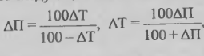
Планирование производительности труда
В практике внутрифирменного планирования применяются сле­дующие методы планирования производительности труда (продолжение):
2 прямой счет на основе трудоемкости производственной про­граммы.
Между показателями производительности труда и трудоемкости продукции существует следующая взаимосвязь:
где ΔП – прирост производительности труда к базисному уровню, %;
ΔТ – снижение трудоемкости продукции по сравнению с базисным уровнем, %.
3 укрупненные методы.
24
Notes:
2 Применение данного метода предполагает наличие на предприятиях научно обоснованных норм времени и сдельных расценок на все виды работ, точный учет затрат труда.
3 позволяют приблизительно оценить уровень производительности труда в планируемом периоде. Они основаны на связи производительности труда с другими параметрами, характеризующими состояние производства в фирме (например, величиной потерь рабочего времени). Для установления характера и количественного выражений применяются экономико-математические модели, например, корреляционно-регрессионный анализ.

Slide 25
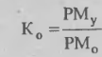
Планирование трудоемкости производственной программы
Расчет плановой трудоемкости изготовления продукции (единицы, товарного выпуска) осуществляется в 3 этапа:
I анализ ее уровня и структуры в базисном и отчетном периодах.
Направления:
1 Изучение организации и обслуживания рабочих мест во всех структурных подразделениях фирмы.
Для оценки уровня обслуживания используется коэффициент обслуживания рабочих мест:
где Рму – количество рабочих мест основных рабочих с удовлетворительным обслуживанием;
РМ0 – общее количество рабочих мест основных рабочих.
25
Notes:
I проводится с целью выявления резервов ее снижения. В процессе такого анализа необходимо выявить все основные факторы, под воздействием которых сложился уровень и структура трудозатрат в базисном периоде.
Организация и обслуживание рабочих мест включает: их обеспечение энергией, сырьем, материалами, полуфабрикатами, инструментами, приспособлениями; наладку, переналадку и ремонт оборудования; контроль качества продукции; санитарно-гигиенические условия работающих и др.

Slide 26
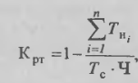
Планирование трудоемкости производственной программы
Направления (продолжение):
2 Разделение и кооперация труда.
Критерий эффективности – сокращение общих затрат труда.
Коэффициент разделения труда:
где Тнi – продолжительность выполнения i-м рабочим непредусмотренной заданием работы в течение смены;
Тс – продолжительность рабочей смены, мин;
Ч – численность рабочих участка, поточной линии.
26
Notes:
2 предполагает анализ эффективности построения трудовых процессов по функциональным, профессиональным и квалификационным признакам. Необходимо выявить возможность совмещения профессий, функций и специальностей, многостаночного обслуживания.
Эффективность многостаночного обслуживания может быть оценена по максимальному числу станков (машин) на одного рабочего, которое он может обслужить при наиболее рациональном использовании своего рабочего времени и времени работы техники.

Slide 27
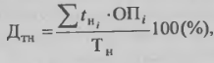
Планирование трудоемкости производственной программы
Направления (продолжение):
3 эффективность приемов и методов труда.
Объем внедрения технически обоснованных норм:
где tнi – технически обоснованная норма времени на изготовление единицы i-ого виды продукции (работ) з данный период, ч;
ОПi – количество i-го вида продукции, произведенной за данный период, в соответствующих единицах;
Тн – общая нормативная трудоемкость продукции, произведенной за данный период времени, исчисляемая по всем видам норм, ч.
27
Notes:
3 предусматривает анализ эффективности разделения производственного процесса на операции, приемы, движения, микродвижения, что является объектом нормирования труда.

Slide 28
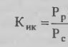
Планирование трудоемкости производственной программы
Направления (продолжение):
4 мотивация труда – важно выявить, как стимулируется перевыполнение норм выработки и обслуживания, внедрение технически обоснованных норм, влияние перевыполнения норм на качество продукции, работ;
5 квалификация кадров;
Коэффициент использования квалификации:
где Рр – средний разряд рабочих по подразделениям фирмы;
Рс – средний разряд выполняемых ими работ.
28
Notes:
4 показатели: коэффициент текучести кадров, средняя заработная плата, удельный вес выплат из фонда потребления в средней заработной плате работника, количество прогулов, величина потерь рабочего времени;
5 показатели: средний разряд рабочих, удельный вес персонала с высшим и средним образованием в численности ППП, доля затрат на переподготовку кадром и повышение квалификации в издержках предприятия.
Например, сопоставление среднего разряда рабочих со средним разрядом выполняемых работ дает основание судить о том, насколько квалификация рабочих позволяет им выполнять работы данной сложности и есть ли резервы для снижения трудоемкости за счет повышения квалификации персонала.

Slide 29
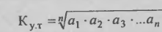
Планирование трудоемкости производственной программы
Направления (продолжение):
6 условия труда;
Количественная характеристика условий труда:
где a1,a2,…,an – индекс соответствия фактических условий труда нормативным по данному фактору (освещенность, температура, загазованность и т.д.);
n – количество факторов.
7 дисциплина труда:
1) технологическая;
2) производственная;
3) трудовая.
29
Notes:
6 характеризуется производственной обстановкой: санитарно-гигиеническими, психофизиологическими и социально-психологическими факторами. Их влияние на возможность снижения трудоемкости изготовления продукции в плановом периоде можно оценить с помощью экспертных оценок.
1) отражает точность соблюдения режимов, последовательности и способов ведения технологических процессов изготовления продукции. Ее уровень определяется величиной брака, количеством выявленных случаев отклонений от установленной технологии;
2) предусматривает точное выполнение всех мероприятий тактического и оперативно-календарного планов, соблюдение правил охраны труда и техники безопасности. Ее уровень определяется количеством невыполненных или выполненных не в срок плановых заданий;
3) предполагает строгое соблюдение правил внутреннего трудового распорядка. Ее уровень можно оценить потерями рабочего времени по вине исполнителей.

Slide 30
Планирование трудоемкости производственной программы
На этапе анализа устанавливается структура трудоемкости продукции, работ – соотношение ее отдельных видов.
Виды трудоемкости:
1 полная;
2 производственная;
3 технологическая;
4 обслуживания;
5 управления.
В плановых расчетах различают трудоемкость изготовления одного изделия (работы, услуги) и трудоемкость товарного выпуска.
В зависимости от базы, на которой рассчитывается показатель, различают виды трудоемкости:
1 нормативная – бывает расчетная и платежная.
2 плановую
3 фактическую трудоемкость.
30
Notes:
1 сумма затрат живого труда всех категорий ППП фирмы;
2 включает затраты труда всех основных и вспомогательных рабочих;
3 определяется как сумма затрат труда основных рабочих-сдельщиков и затрат труда основных рабочих-повременщиков;
4 сумма затрат вспомогательных рабочих основных цехов и всех рабочих вспомогательных цехов и служб, занятых обслуживанием производства;
5 сумма затрат труда в сфере управления производством, осуществляемых всеми категориями ППП.
Виды трудоемкости в зависимости от базы:
1 платежная Т, как правило, больше расчетной, на ее основе рассчитываются действующие сдельные расценки;
3 отличается от платежной тем, что в нее входят различные неучтенные простои и потери рабочего времени, что отражается в коэффициенте выполнения норм выработки.

Slide 31
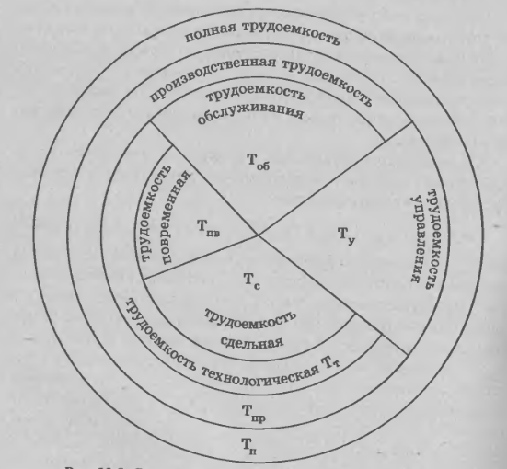
Планирование трудоемкости производственной программы
Рисунок – Структура полной трудоемкости продукции
31

Slide 32

Планирование трудоемкости производственной программы
II этап – определяется возможное снижение трудоемкости в плановом периоде.
Основой для планирования снижения трудоемкости служит технологическая трудоемкость, поскольку остальные виды трудоемкости как правило рассчитываются относительно ее величины.
Общая величина резервов снижения технологической трудоемкости по изделию вследствие снижения норм времени рассчитывается по формуле:
где tб,tп – норма времени на выполнение j-й операции в базовом и плановом периоде, н*ч, мин;
n – количество операций технологического процесса, по которым планируется пересмотр норм времени.
32
Notes:
Особое внимание должно уделяться той части резервов, которые могут быть реализованы без крупных инвестиций, например, за счет сокращения простоев и нерациональных затрат рабочего времени, вследствие улучшения планирования и координации хозяйственных процессов. В план снижения трудоемкости такие резервы включаются в первую очередь. Затем анализируются все мероприятия плана технического и организационного развития. По каждому мероприятию из расчетов экономической эффективности определяются факторы и источники экономии трудозатрат. С учетом времени внедрения мероприятий определяется возможное снижение трудоемкости в плановом периоде.

Slide 33
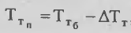
Планирование трудоемкости производственной программы
III этап планирования трудоемкости – определение плановой трудоемкости одного изделия и товарного выпуска.
Последовательность:
1 расчет плановой технологической трудоемкости изделия по формуле:
где Ттб – базовая технологическая трудоемкость изготовления изделия;
ΔТт – общее снижение технологической трудоемкости.
2 расчет плановой трудоемкости обслуживания Тобп, производственной трудоемкости Тпрп как суммы Ттб и Тпрп, трудоемкости управления Туп и полной трудоемкости как суммы Тпрп и Туп.
33
Notes:
Все рассмотренные плановые расчеты выполняются, как правило, в последовательности, соответствующей ходу технологического процесса изготовления изделия, в разрезе цехов, корпусов, производств, а затем по фирме в целом.
В многономенклатурном производстве полная трудоемкость рассчитывается по изделиям-представителям, а затем с помощью специальных коэффициентов (показывающих, например, соотношение нормированной технологической трудоемкости конкретного вида продукции и трудоемкости условного изделия-представителя) определяется трудоемкость данной продукции. Трудовые затраты по управлению предприятием, цехом распределяются пропорционально величине производственной трудоемкости. Это соотношение определяется в процентах к производственной трудоемкости.

Slide 34
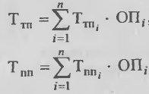
Планирование трудоемкости производственной программы
Последовательность (продолжение):
3 определение плановой трудоемкости товарного выпуска (плановая технологическая трудоемкость производственной программы и плановая полная трудоемкость производственной программы):
где Ттпi, Тппi – соответственно плановая технологическая и полная трудоемкость изготовления i-ого изделия (работы, услуги);
Опi – количество i-ого вида продукции, запланированное к выпуску в соответствующих единицах;
n – количество запланированных видов продукции (работ, услуг).
34
Notes:
Плановые затраты труда на обслуживание производства отдельных изделий в цехах основного производства определяются косвенно, методом распределения плановых затрат труда на обслуживание всего производства между отдельными видами продукции пропорционально их технологической трудоемкости. Плановые затраты труда рабочих вспомогательных цехов сначала распределяются между основными цехами пропорционально объемам услуг, оказываемых этим цехам, а затем на отдельные виды продукции аналогично распределению затрат труда вспомогательных рабочих основных цехов.
Плановая трудоемкость управления распределяется по отдельным видам продукции аналогично трудоемкости обслуживания производства. Однако для большинства функций управления затраты труда мало зависят от изменения объемов продукции. Основными факторами, направленными на снижение трудоемкости управления, являются мероприятия плана технического и организационного развития производства, на основе которых рассчитывается численность и трудоемкость управления.

Slide 35
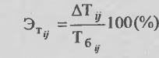
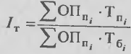
Планирование трудоемкости производственной программы
Последовательность (продолжение):
4 определение итоговых показателей трудоемкости продукции в целом по фирме.
Относительная величина снижения трудоемкости:
где ΔТij – снижение i-ого вида трудоемкости j-ого изделия в плановом периоде;
Тбij – базовая трудоемкость i-ого вида j-ого изделия.
Индекс изменения трудоемкости:
где Оппi – запланированный объем товарной продукции в натуральном выражении;
Тпi – плановая полная трудоемкость изготовления единицы i-й продукции;
Тбi – базисная полная трудоемкость.
35

Slide 36
Планирование баланса рабочего времени
Планирование потребности в персонале основано на балансе рабочего времени одного среднесписочного рабочего (работающего) на плановый год.
В планировании принято различать следующие фонды рабочего времени:
1· плановый календарный фонд рабочего времени (Фк);
2 плановый номинальный (максимально возможный) фонд рабочего времени (Фн);
3 плановый полезный (эффективный) фонд рабочего времени (Фп).
1) Общий календарный фонд рабочего времени:
Фк = Дк х Чсср
или
Фк = Дк х Чсср х Пд,
где Дк – число календарных дней в плановом периоде;
Чсср – плановая среднесписочная численность рабочих в данном периоде; Пд – средняя установленная продолжительность одного рабочего дня в плановом периоде.
36
Notes:
1 Фк за планируемый период (месяц, квартал, год) может быть рассчитан в среднем на одного рабочего (в чел.-днях или в человеко-часах) и на всю численность рабочих, группу рабочих фирмы (цеха, участка). Он не учитывает различные неявки (невыходы) на работу рабочих в плановом периоде и служит базой для расчета номинального фонда.

Slide 37
Планирование баланса рабочего времени
2) Номинальный фонд рабочего времени:
Фн = Фк – (Дп + Дв + До),
где Дп, Дв, До – соответственно количество праздничных, выходных и дней очередных отпусков в плановом периоде;
Фт – табельный фонд рабочего времени рабочих в плановом периоде.
3) Табельный фонд рабочего времени:
Фт = Фк – (Дп + Дв) х Чсср (чел*дн) или Фт = Фк – (Дп + Дв) х Чсср х Пд (чел*ч).
4) Полезный фонд рабочего времени:
Фп = Фн – Дн х Чсср (чел*дн) или Фп = Фн – Дн х Чсср х Пд (чел*ч),
где Дн – количество дней планируемых невыходов.
37
Notes:
2 характеризует потенциальную величину максимально возможного для использования фонда рабочего времени (кроме выходных, праздничных дней и времени на очередные отпуска).
3 определяется как разность между календарным фондом рабочего времени рабочих и количеством праздничных и выходных человеко-дней.
4 при его определении учитываются все невыходы на работу, включая неявки с разрешения администрации, прогулки, целодневные простои и т.д.

Slide 38
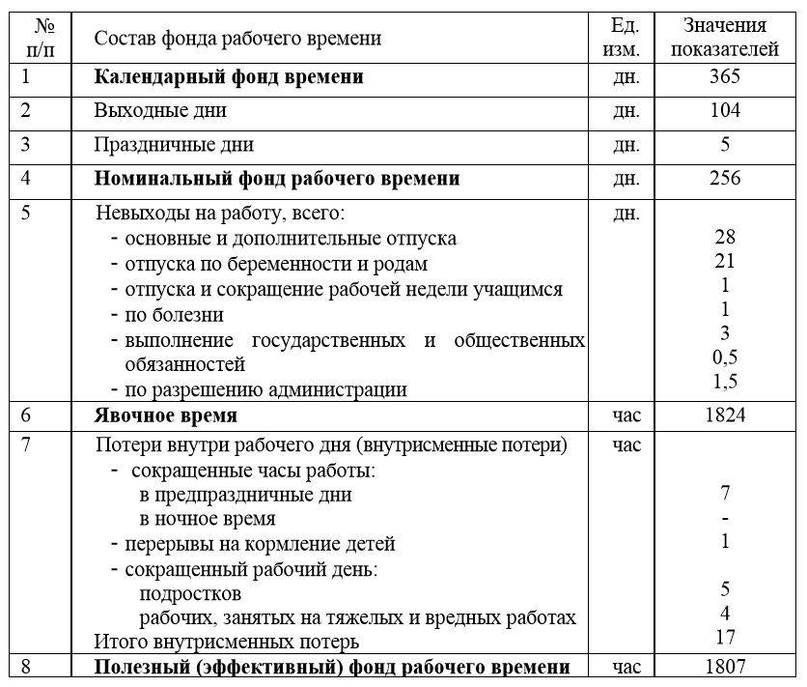
Планирование баланса рабочего времени
2) Таблица – Пример баланса рабочего времени одного рабочего
38
Notes:
Для определения полезного фонда рабочего времени в плановом периоде составляется баланс рабочего времени. Расчет баланса осуществляется в той последовательности, в которой расположены показатели таблицы. Количество нерабочих дней и неявок на работу в плановом периоде определяется в расчете на одного рабочего. При этом количество дней отпуска в связи с беременностью и родами определяется на основе средних данных отчета за истекший год. Аналогично рассчитывается количество дней по остальным причинам невыходов на работу. Количество неявок по болезни рассчитывается по отчетным данным с учетом резервов сокращения потерь рабочего времени за счет мероприятий по оздоровлению и улучшению условий труда. К прочим невыходам относятся отпуска по инициативе нанимателя в связи с нехваткой сырья, массовые невыходы (забастовки) и т.д.

Slide 39
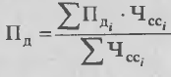
Планирование баланса рабочего времени
5) Средняя плановая продолжительность рабочего дня рассчитывается как среднеарифметическая величина, взвешенная с учетом установленной продолжительности рабочего дня по численности отдельных групп рабочих:
где Пдi – средняя плановая продолжительность рабочего дня i-й категории рабочих;
Чссi – среднесписочная численность i-й категории рабочих.
39

Slide 40
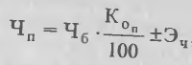
Расчет потребности в персонале
Расчет потребности в персонале
Основой для расчета плановой численности ППП является запланированный объем производства, рост производительности труда, трудоемкость изготовления одного изделия и товарного (валового) выпуска, а также полезный фонд рабочего времени.
В зависимости от состава исходных данных выделяют следующие методы планирования численности:
1 метод корректировки базовой численности;
Плановая базовая численность определяется по формуле:
где Чп – базовая численность ППП;
Чб – базовая численность ППП (отчетная, ожидаемая);
Коп – рост объема производства в плановом периоде в % к базисному уровню;
Эч – планируемая экономия (увеличение) численности работников в плановом периоде по факторам.
40
Notes:
1 является укрупненным и применяется на стадии предплановой работы. Он относительно прост, имеет незначительную трудоемкость плановых расчетов, требует небольшого объема информации, однако точность расчетов при этом невысока.
Использование данного метода оправдано на предприятиях с однородным производством, например, в легкой и пищевой промышленности, в добывающих отраслях промышленности и др.

Slide 41
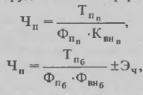
Расчет потребности в персонале
В зависимости от состава исходных данных выделяют следующие методы планирования численности (продолжение):
2 метод, основанный на трудоемкости производственной программы;
Расчет может производиться на основе плановой либо базисной трудоемкости по формулам:
где Тпп и Т пб – расчетная полная трудоемкость производственной программы планируемого года, определяемая на основе полной трудоемкости планового и базисного года соответственно;
Фпп, Фпб – полезный фонд рабочего времени одного рабочего соответственно в плановом и базисном году;
Квнп, К внб – среднегодовой коэффициент выполнения ном выработки в плановом и базисном году;
Эч – планируемое изменение численности за счет основных технико-экономических факторов.
41
Notes:
В обеспечении эффективности производства важное значение имеет структура имеющихся кадров. Укрупнено весь персонал делится на промышленно-производственный и непромышленный. К промышленно-производственному персоналу относят сотрудников всех структурных подразделений, занятых подготовкой, осуществлением и обслуживанием всего цикла изготовления и реализации продукции, включая административный и технический персонал. К непромышленному персоналу относят работников заводских здравпунктов, санаториев-профилакториев, учреждений спорта, ЖКХ, бытового обслуживания, редакции заводских газет, подсобных сельскохозяйственных структур и т.д.
Общая численность ППП может быть определена сразу на основе полной трудоемкости производственной программы либо путем суммирования численности, рассчитанной по каждой категории персонала.

Slide 42


Расчет потребности в персонале
Также существует другая классификация методов в соответствии с типом работников и процедурой расчета
1 метод, основанный на использовании данных о времени трудового процесса
- численность рабочих-сдельщиков, рабочих-повременщиков:
где Дс – суточный объем работ; Нв – сменная норма выработки; Кн – коэффициент выполнения нормы выработки.
или
,
где Тпр - время, необходимое для выполнения производственной программы;
ТПФ - полезный фонд времени одного работника;
Ксс - коэффициент пересчета явочной численности в списочную (коэффициент списочного состава).
42
Notes:
При расчетном методе планируется явочный штат рабочих- сдельщиков исходя из плановых объемов работ, норм выработок и трудоемкости.
Полезный фонд времени одного работника и коэффициент пересчета явочной численности в списочную определяются из баланса рабочего времени одного работника.

Slide 43

Расчет потребности в персонале
1 метод, основанный на использовании данных о времени трудового процесса (продолжение):
- численность административно-управленческого персонала:
,
где n – количество видов организационно-управленческих работ, определяющих загрузку данной категории специалистов; mi – среднее количество определенных действий (расчетов, обработки заказов, переговоров и т.д.) в рамках i-го вида работ за установленный период (например, за год); ti – время, необходимое для выполнения одного действия в рамках i-го вида организационно-управленческих работ; Т – рабочее время одного специалиста согласно трудовом договору (контракту) за соответствующий промежуток времени; Кнрв – коэффициент необходимого распределения времени.
43

Slide 44

Расчет потребности в персонале
2 метод расчета по нормам обслуживания
- численность вспомогательных рабочих:
где где nм – число единиц оборудования; Нобс – норма обслуживания (в одну смену); ксм – коэффициент сменности работы оборудования;
3 стохастический метод - анализ взаимосвязи между потребностью в персонале и другими переменными величинами;
4 метод экспертных оценок. Экспертная оценка может быть простой и расширенной.
44
Notes:
2 применяется там, где нет связи с объемом работ и используется информация: - число обслуживаемых рабочих мест; - число смен в сутки; - необходимый штат (норматив) для обслуживания одного рабочего места в сутки;
3 при этом в расчет принимаются данные за предшествующий период и предполагается, что потребность в будущем будет развиваться по аналогичной зависимости;
4 При простой оценке потребность в персонале оценивается руководителем соответствующей службы. Эта оценка достаточно субъективна. Расширенная оценка проводится группой экспертов. Планируемая потребность в персонале оценивается каждым членом экспертной группы и затем согласовывается между всеми членами группы. При этом групповая оценка может быть искажена под воздействием более авторитетного члена группы экспертов.

Slide 45
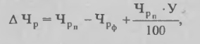
Расчет потребности в персонале
Заканчивается расчет потребности в персонале определением дополнительной потребности в кадрах и оценочными расчетами.
Дополнительная потребность в кадрах определяется по формуле:
где Чрп – среднегодовая численность рабочих в плановом году (квартале) в соответствии с планом по труду;
Чрф – фактическая (ожидаемая) численность рабочих за предшествующий плановому год;
У – средний процент убыли рабочих в связи с уходом на пенсию, в армию, на учебу и т.д.
45
Notes:
Дополнительная потребность в кадрах или избыток рабочей силы обычно рассчитывается отдельно по каждой категории работников с учетом профессии, квалификации (разряда) и т.д. Дополнительная потребность в служащих и прочих работниках рассчитывается с учетом имеющихся вакансий и возможной убыли в планируемом периоде.
Аналогично рассчитывается излишек рабочей силы. Расчеты ведутся по каждому структурному подразделению и в целом по фирме.

Slide 46
Расчет потребности в персонале
Одновременно с расчетом дополнительной потребности в кадрах определяются источники ее обеспечения:
1 внутренние – предполагают заполнение вакансий за счет выдвижения и ротации персонала, а также трудоустройство работника, должность которого по той или иной причине сокращается в плановом периоде;
2 внешние – предполагают заполнение вакансий за счет кадров, работающих в других организациях, безработных, выпускников учебных заведений и т.д.
На основе дополнительной потребности в персонале и высвобождения персонала составляется план подготовки, переподготовки и повышения квалификации персонала.
46
Notes:
1 при этом имеется в виду, что выдвижение – это вертикальное перемещение кадров, а ротация – горизонтальное. Указанные перемещения должны осуществляться в плановом порядке на основе кадрового резерва;
2 требует поддержания постоянных связей фирмы с профессиональными участниками рынка труда, учебными заведениями, использования системы заявок и рекомендаций, проведения конкурсов и т.д.
В случае избытка рабочей силы и необходимости сокращения персонала в плановом периоде следует в плане по труду предусмотреть возможность трудоустройства сокращаемого сотрудника в других подразделениях или иные меры социальной защиты, например, выплату выходного пособия, переподготовку, повышение квалификации с последующим трудоустройством.

Slide 47
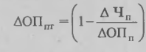
Расчет потребности в персонале
В заключение плановых расчетов по труду и персоналу делаются следующие оценочные расчеты:
1 общая численность ППП должна соответствовать принятым обязательствам по росту производительности труда;
2 рассчитывается доля прироста объема производства за счет повышения производительности труда:
где ΔОПпт – доля прироста объема продукции за счет повышения производительности труда, %;
ΔЧп – плановый прирост численности ППП, %;
ΔОПп – плановый прирост объема продукции, %.
47
Notes:
На основе дополнительной потребности в персонале и высвобождения персонала составляется план подготовки, переподготовки и повышения квалификации персонала.
1 т.е. соответствовать численности, определенной путем деления объема производства на выработку одного работающего в базисном году в тех же единицах и вычитания из полученного результата сокращения численности, рассчитанной по основным технико-экономическим факторам.

Slide 48
Контрольные вопросы
1. В чем состоит цель разработки плана по труду и заработной плате? Какие задачи решает этот план?
2. Какие показатели используются в целях анализа выполнения плана по труду?
3. С помощью каких показателей оценивается эффективность использования трудовых ресурсов?
4. Каким образом осуществляется планирование производительности труда?
5. Назовите и охарактеризуйте этапы расчета плановой трудоемкости изготовления продукции.
6. Как осуществляется планирование баланса рабочего времени?
7. Какие методы планирования численности персонала вы знаете?
48

